Slide 1

Композиция театрального костюма «Марсианка» 4 класс

Slide 2
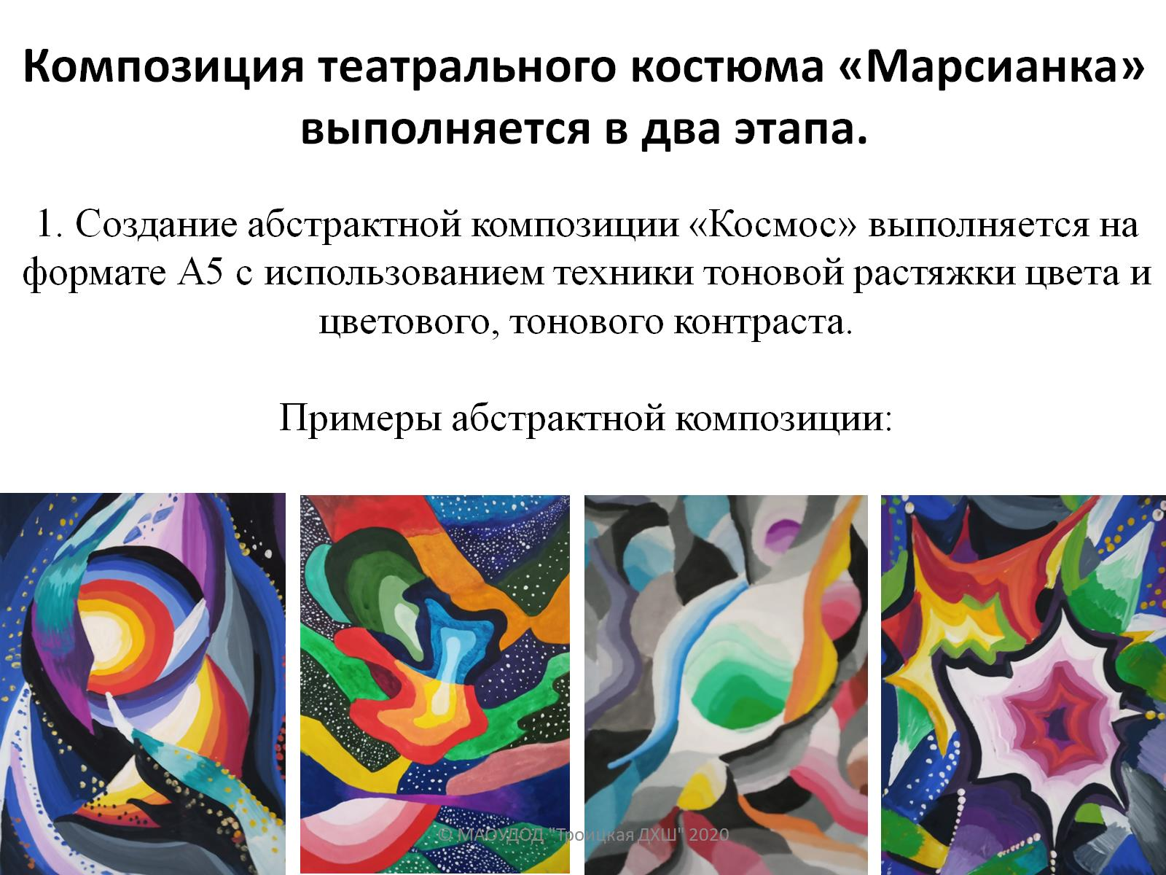
1. Создание абстрактной композиции «Космос» выполняется на формате А5 с использованием техники тоновой растяжки цвета и цветового, тонового контраста. Примеры абстрактной композиции:

Slide 3
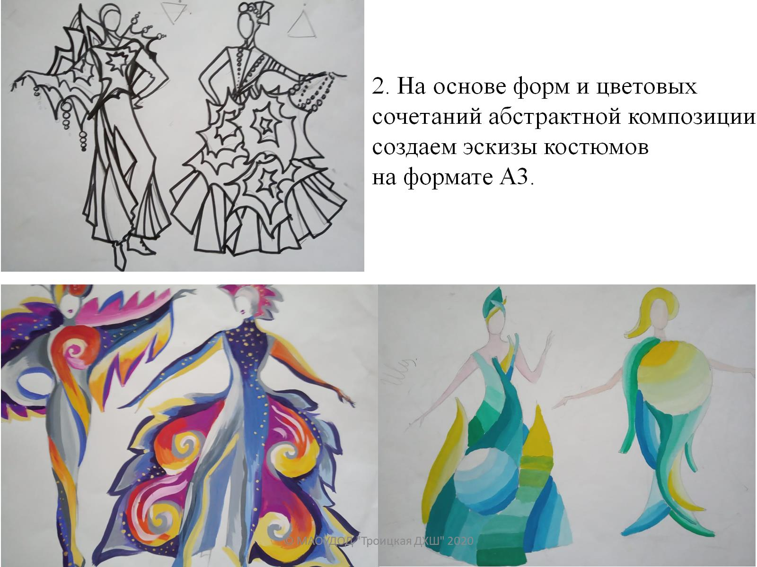
2. На основе форм и цветовых сочетаний абстрактной композиции создаем эскизы костюмов на формате А3.

Slide 4
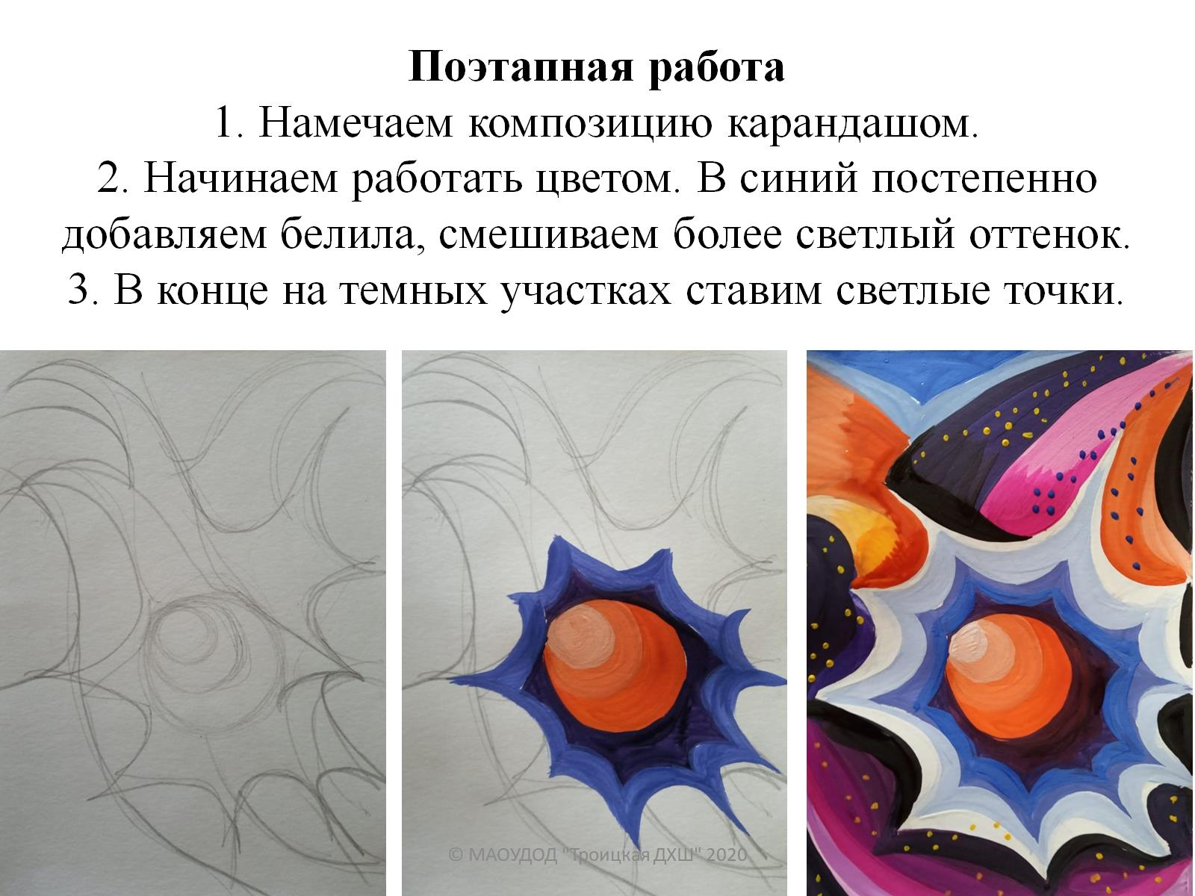
Поэтапная работа 1. Намечаем композицию карандашом. 2. Начинаем работать цветом. В синий постепенно добавляем белила, смешиваем более светлый оттенок. 3. В конце на темных участках ставим светлые точки.

Slide 5
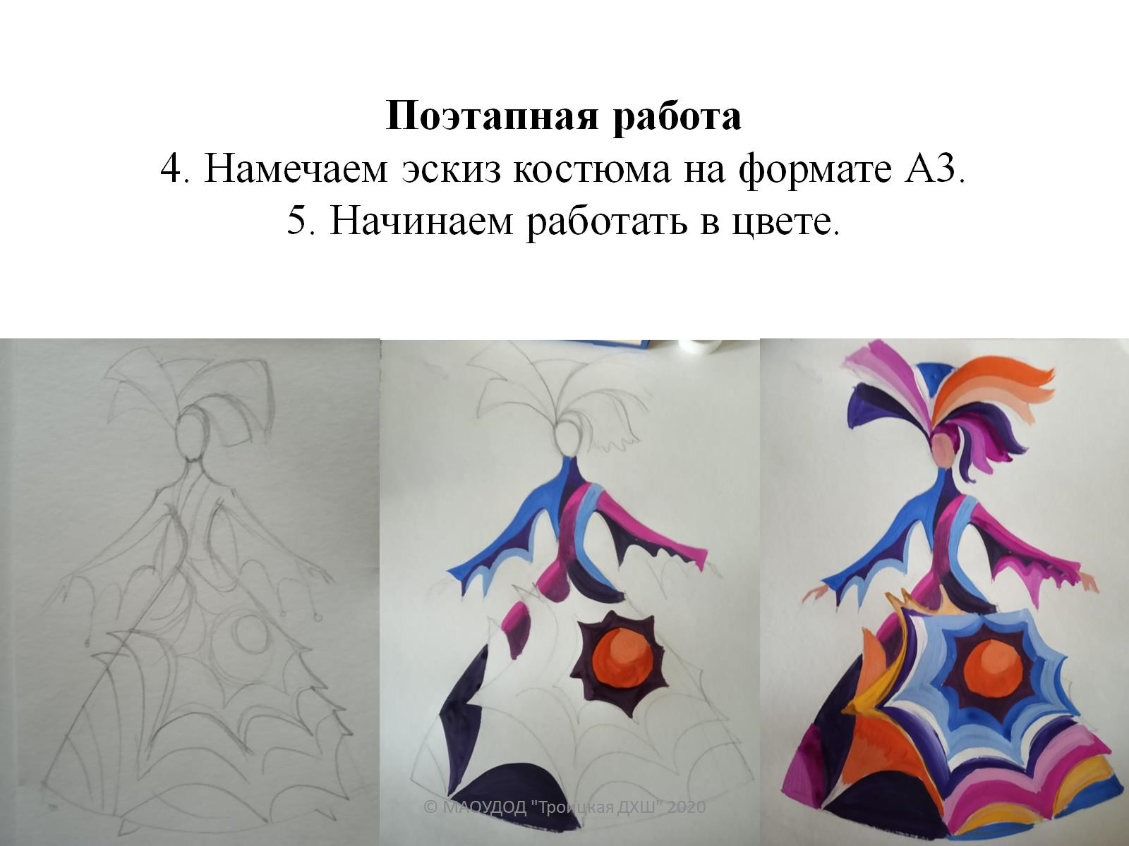
Поэтапная работа 4. Намечаем эскиз костюма на формате А3. 5. Начинаем работать в цвете.

Slide 6
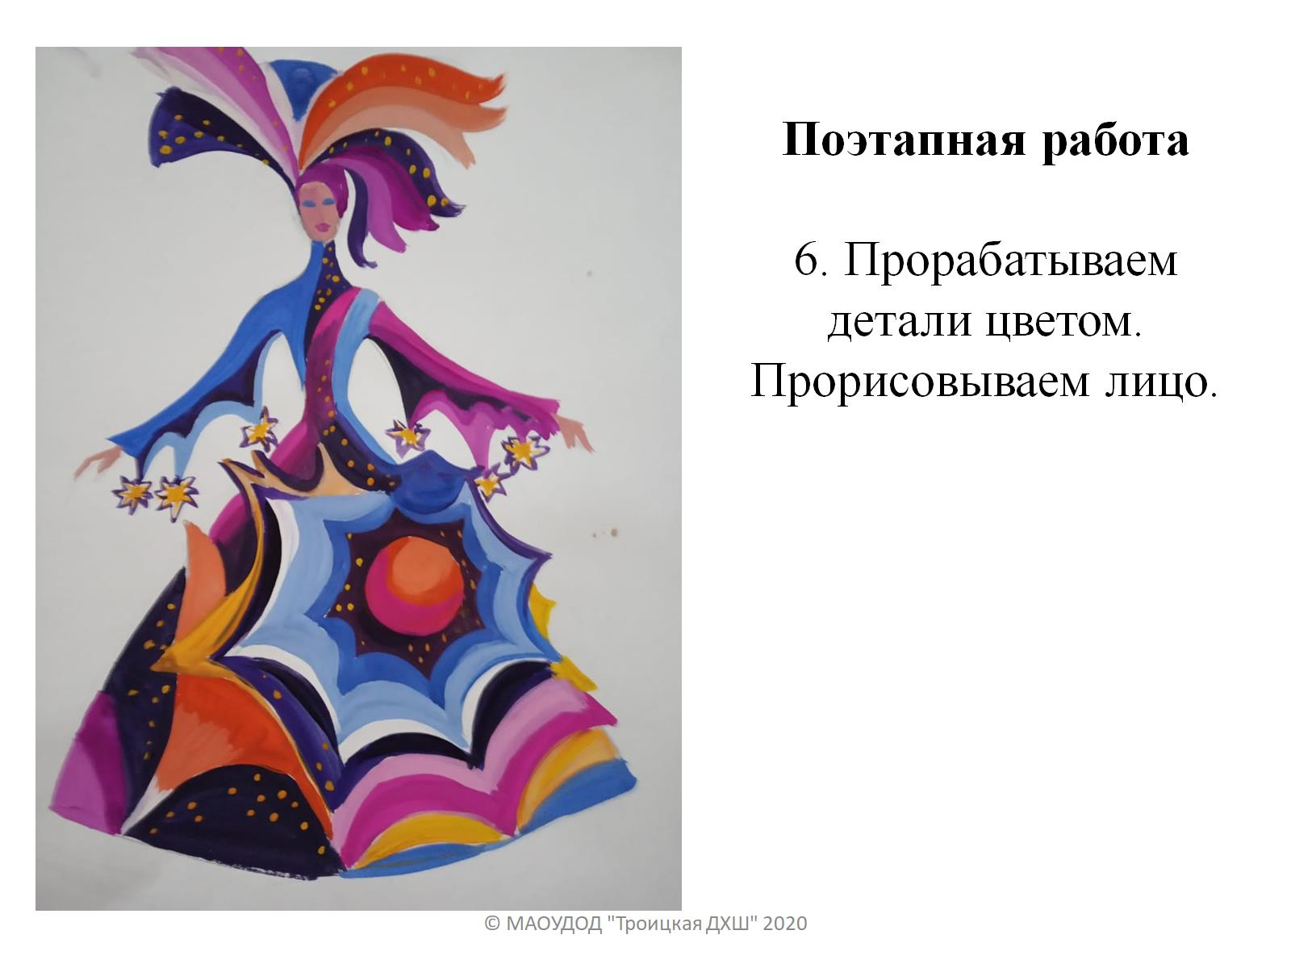
Поэтапная работа 6. Прорабатываем детали цветом. Прорисовываем лицо.

Slide 7
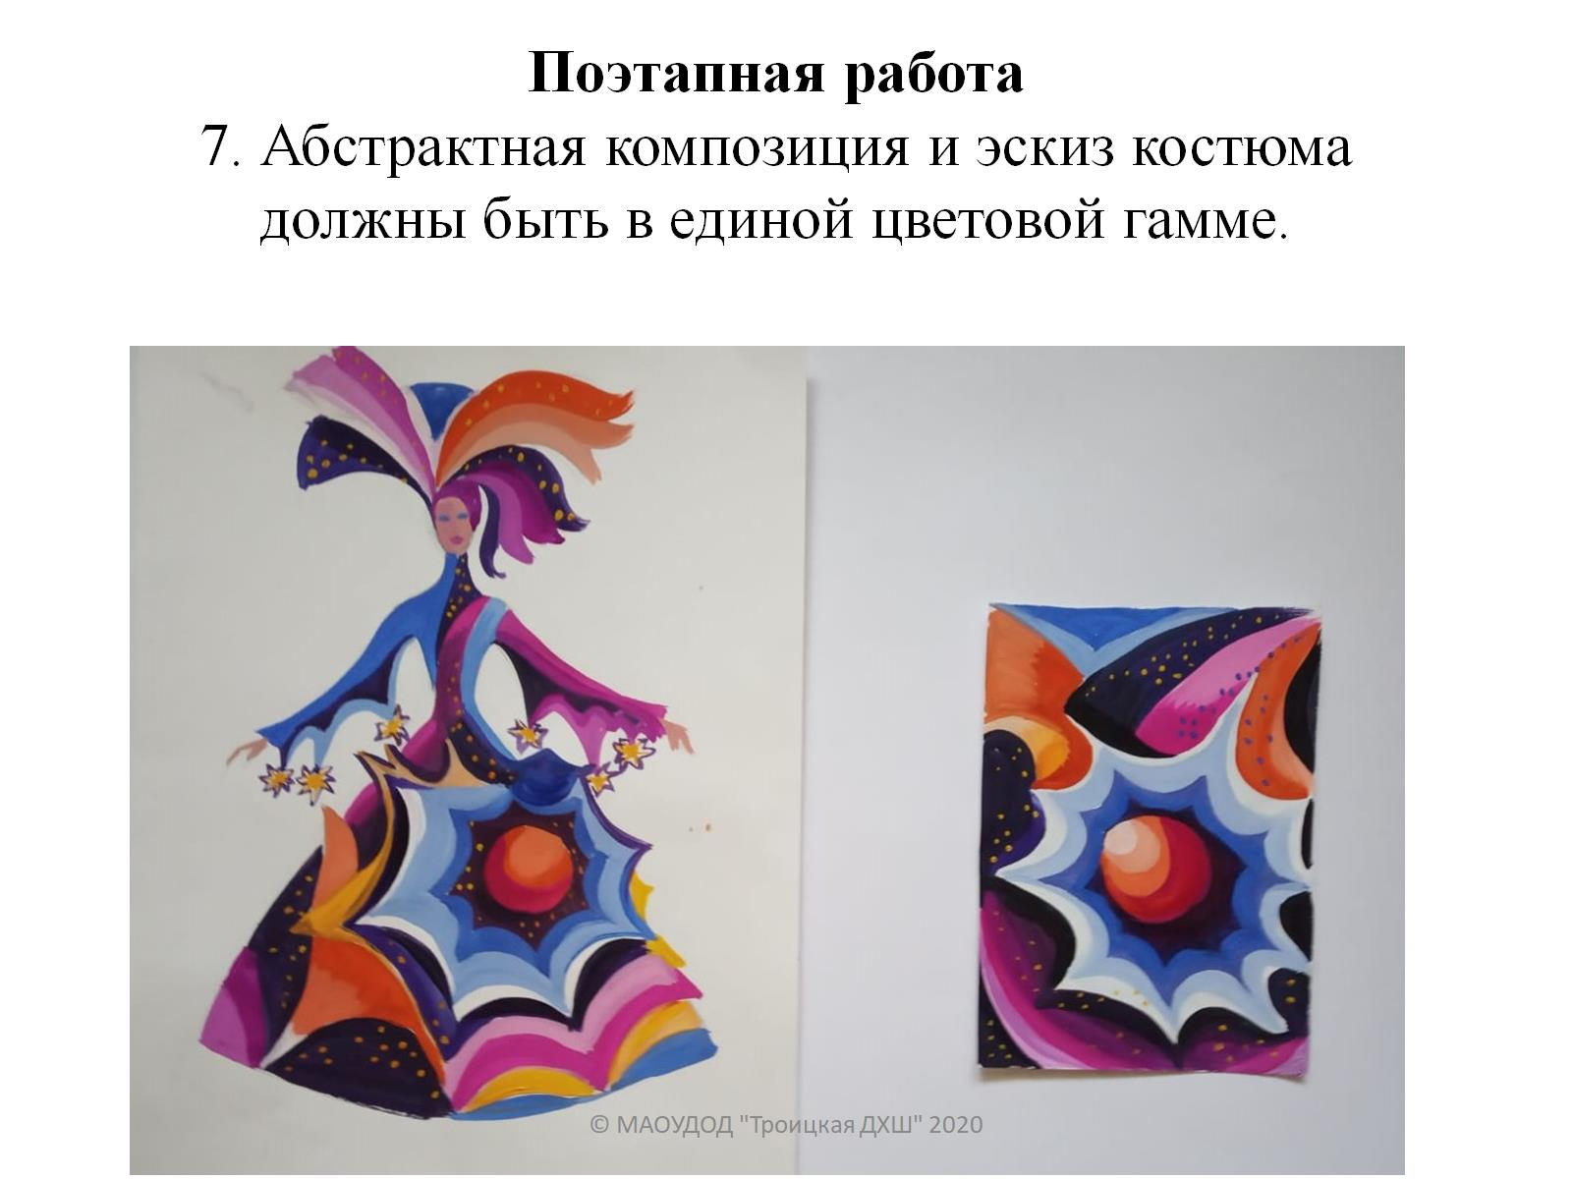
Поэтапная работа 7. Абстрактная композиция и эскиз костюма должны быть в единой цветовой гамме.

Slide 8
